Slide 1
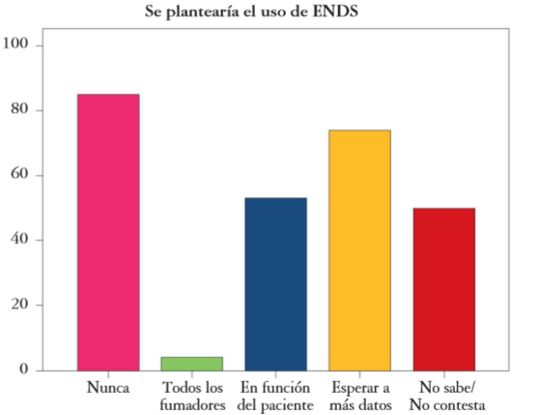
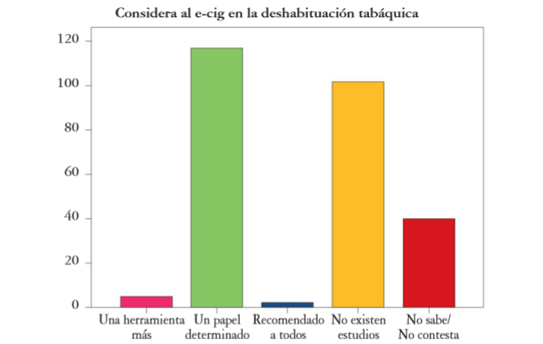
ENCUESTA SOBRE EL CONOCIMIENTO EN CIGARRILLO ELECTRÓNICO Y OTROS NUEVOS PRODUCTOS DE CONSUMO DE NICOTINA EN EL PERSONAL SANITARIO
Baeza Ruiz A., Pitti Pérez R., Ramos Izquierdo C., Acosta Sorensen M., Expósito Marrero A., García Hernández S., Montero Fole B., Dorta Domínguez S., Pérez Negrín L. M., Trujillo Castilla J. L.
Objetivos
Material y métodos
Analizar el conocimiento del profesional sanitario acerca de los nuevos dispositivos de consumo de nicotina y comparar si existen diferencias entre los distintos colectivos sanitarios, estratificados según las características del profesional.
Estudio descriptivo en el que se recogen los datos extraídos mediante una encuesta online, entre el 12 y 16 de Agosto de 2019, difundida a todo el personal sanitario de cualquier disciplina y de toda España.
Resultados
Se reciben 266 respuestas, en su mayoría mujeres (3/1), médicas (73%) con 11 años o más de experiencia (54%).
No conoce ningún dispositivo | 30%
No capacitado para informar ni aconsejar | 78.9%
Podrían tener un papel clínico (según el paciente) | 44%
Podrían cronificar la cesación tabáquica | 77.8%
Podrían re-normalizar el consumo de nicotina | 62.8%
Conclusiones
Falta de conocimiento sobre nuevos productos de consumo de nicotina e inseguridad para informar y aconsejar sobre su uso
Diferencia en la percepción del riesgo según grupos de edad y años trabajados (ven mayor riesgo los más jóvenes y noveles)
Queda de manifiesto la necesidad imperante de formación del personal sanitario en estos nuevos productos

